Slide 1
Cobra
C++ utan jobbiga semikolon

Slide 2
Inspiration till Cobra
C++
Python
Hårt typat språk
Inte indenteringskänsligt
Använder block
Inga semikolon
Inga paranteser i onödan

Slide 3
Vem är Cobra för?

Slide 4
Egen Lexer/Parser?
Recursive descent parser i Ruby
Lexer
Parser
Interpretator

Slide 5
Vad är implementerat?
GPL (General Purpose language)
Implementerar:
Klasser
Funktioner
Containers
Arrayer
Hashes
If-satser
Loopar
Variabler
Matematiska operationer
Jämförelseoperationer
Notes:
Implementerade de delar vi tycker man behöver ha i ett GPL

Slide 6
Bakom kulisserna
AST-noder
Runtime-noder
Expressions
Binära-uttryck
Unära-uttryck
Funktionsanrop
Statements
Funktionsdeklarationer
Klass-deklarationer
Loopar
Runtime-val
Number-val
Array-val
Interagerbara
1.type()
[1, 2, 3].length()

Slide 7
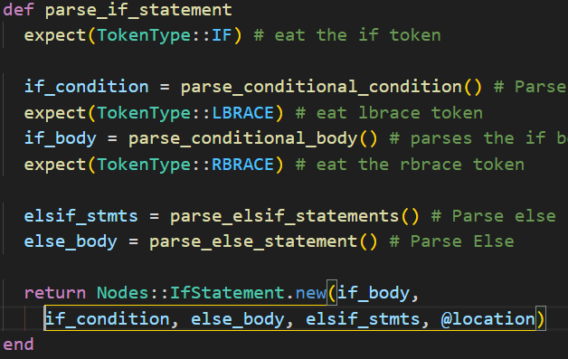
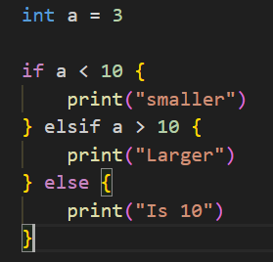
Hur fungerar det?
Parsern
Språket

Slide 8
Hur blev det då?
Problem?
Resultat
Array kan inte innehålla arrayer
Problemen enkla att lösa med mer tid
Fixa konvertering

Slide 9
Kodexempel

Slide 10
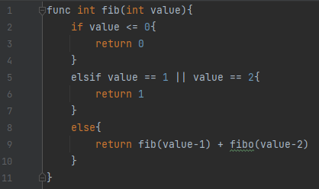
Exempel på funktion

Slide 11
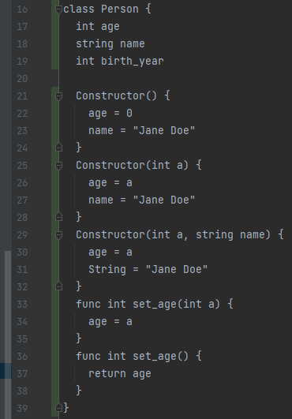
Exempel på klass
Flera konstruktorer
Void funktioner
Arv inte implementerat

Slide 12
Frågor?

